Slide 1
프로젝트 | MVP Board
작성일 | 2022.09.28
소속 | Delivery 혁신센터 개발팀
작성자 | 최동영

Slide 2
Revision History
문서 명 |  | 사용자 화면 상세 설계서
버전 | 날짜 | 내용 | 작성자
v1.00 | 2020-10-13 | 문서를 초안 완성본으로 Fix 함 | 최동영

Slide 3
메뉴 안내
I.A.(information architecture)
MVP board
소개글
공지
급식 게시글
Intro
History
Support
Board
Board

Slide 4
상단 GNB
1 | 모든 라우터 화면 상단에 공통으로 들어갈 헤더
1-1 | 선택된 메뉴는 강조효과를 넣는다
2 | 소개 대메뉴 hover시 하위 메뉴 나타난다
1
LOGO | 소개 | 공지사항 | 급식
2
Intro
History
Support

Slide 5

푸터(Footer)
푸터(Footer)
1 | 푸터는 모든 라우터 화면 하단에 고정된다
2 | 세가지 항목은 클릭시 해당하는 라우터 링크에 연결된다
3
4
5
6
7
8
9
10
11
12
13
14
15
16
17
18
1
2

Slide 6

게시판 리스트
번호 | 제목 | 작성자 | 날짜 | 첨부파일
1 | 게시판 리스트는 다음과 같이 배치
1-1 | 작성자,첨부파일이 존재하지 않으면 첨부파일은 빈칸으로, 작성자는 “관리자”로 표기한다
2 | 첨부파일이 있는 게시판은 동일한 이미지로 표현한다
1
2
1
Content
writer
yyyy-mm-dd

Slide 7
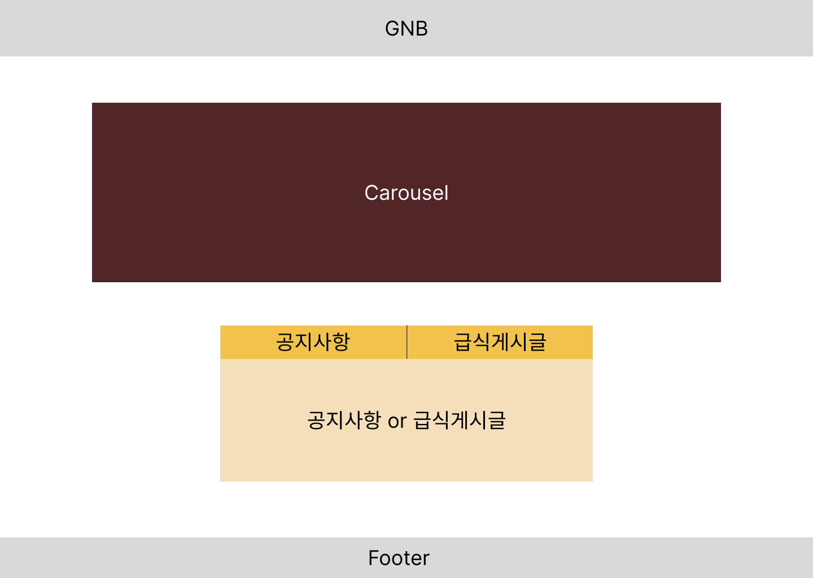
메인
1 | Carousel기능을 구현하며 콘텐츠 구성 이미지는 5개로 한다
2 | 공지사항,급식게시글 둘 중하나를 선택하면 그에 해당하는 내용 3에 출력
2-1 | Default는 공지사항으로 둔다
2-2 | 선택된 항목은 강조효과를 넣는다
3 | 2에서 선택된 항목에 맞는 내용을 title만 출력한다
3-1 | 출력은 10개로 제한하고 최근 날짜순으로 배치한다
1
2
3

Slide 8
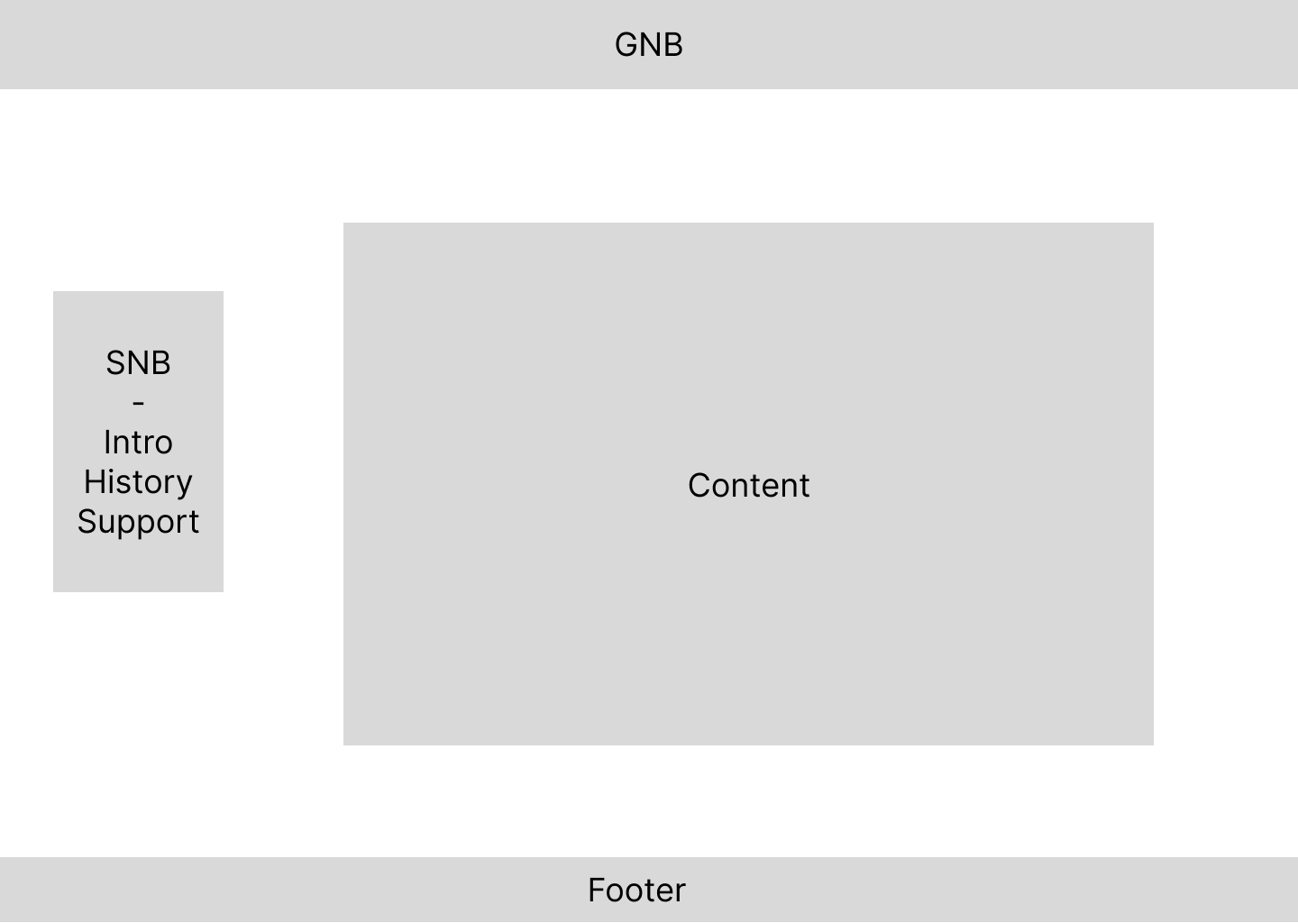
소개
1 | SNB로 Intro, History, Support 세가지가 있다
1-1 | 선택된 항목은 강조효과를 넣는다
2 | 1번에서 선택된 항목에 맞는 내용을 출력한다
2
1

Slide 9
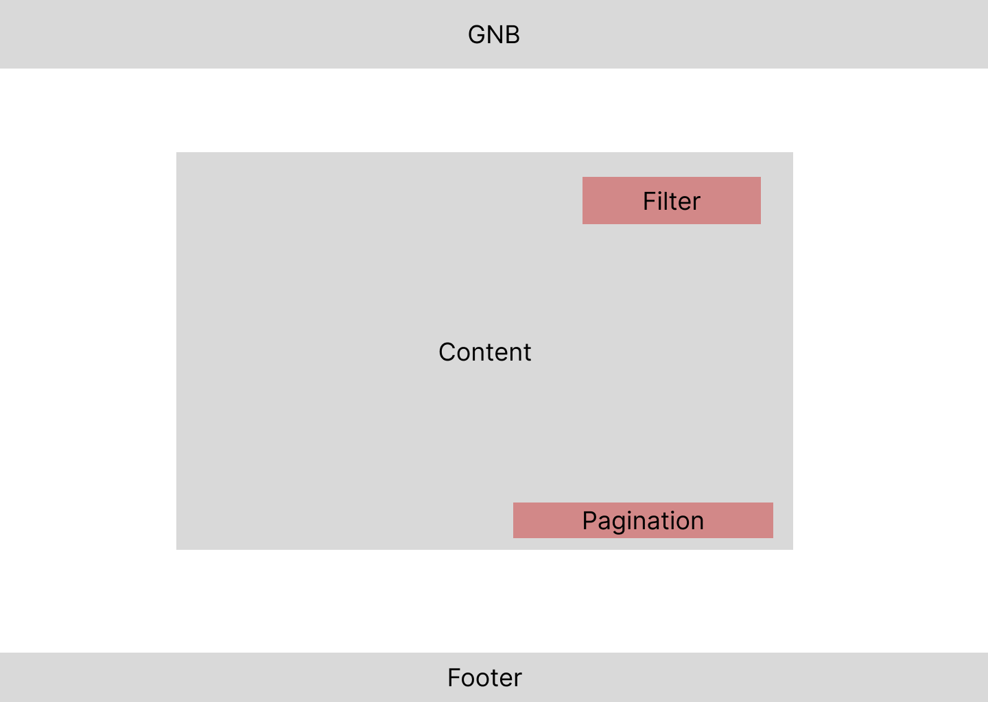
공지사항
1 | 초기화면은 공지사항의 데이터를 10개씩 배치한다
1-1 | 필터의 옵션에 맞게 배치하는 데이터 수를 조절한다
2 | 배치하는 데이터의 개수를 필터링하며 10개씩배치,20개씩배치,50개씩 배치로 3가지 필터옵션을 둔다
3 | 페이지 사이즈는 10으로 둔다
3-1 | 필터의 옵션에 생기는 변화에 맞게 페이지 사이즈의 크기에도 그에 맞게 변경된다
1
2
3

Slide 10
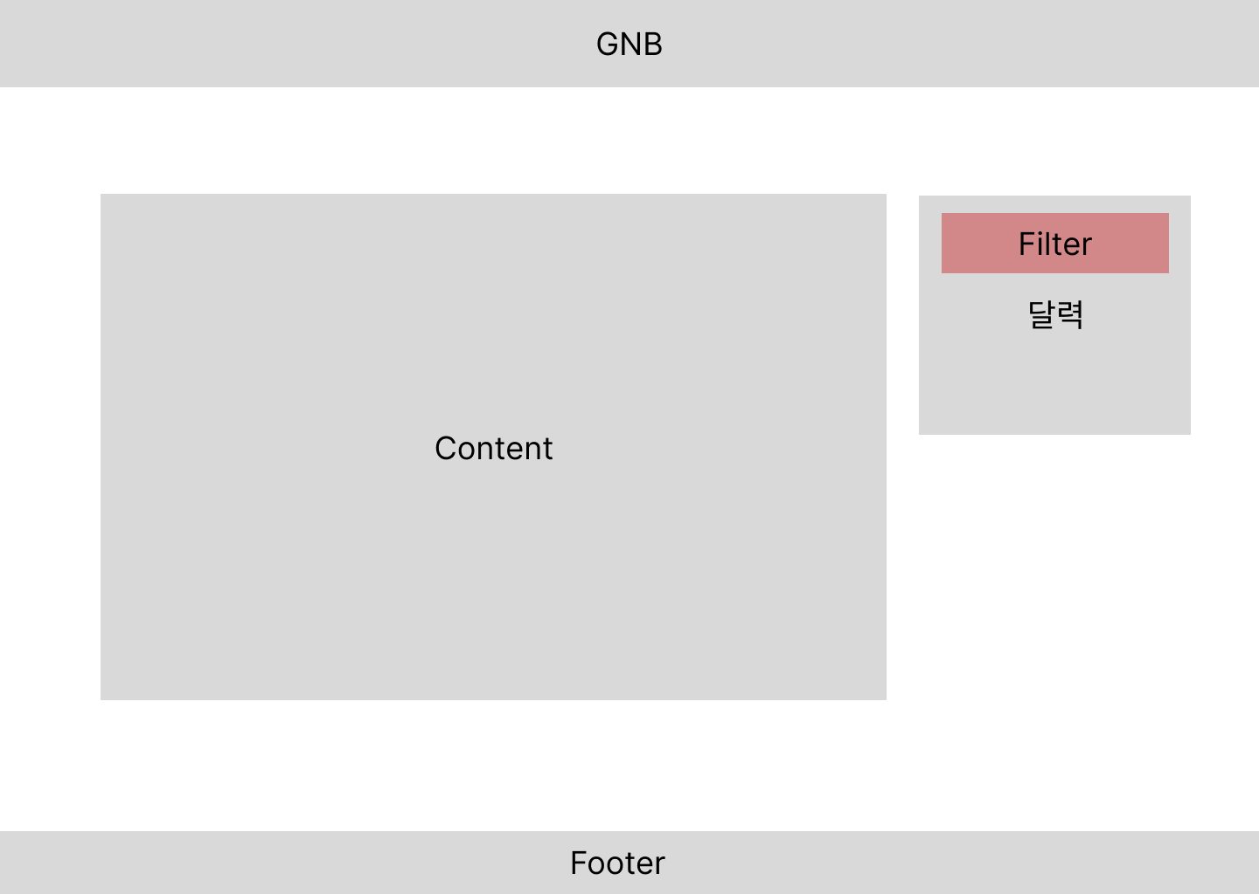
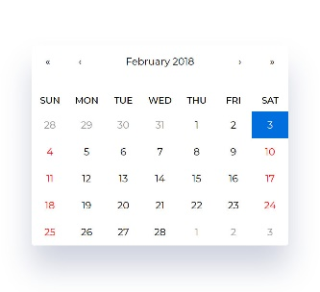
급식 게시글
1 | 초기 화면은 현재 사용자의 날짜와 일치하는 데이터를 배치한다
2 | 이미지와 같은 달력을 배치하며 달력의 날짜를 선택하면 그 날짜에 해당하는 데이터를 1번에 배치한다
1
2

